Slide 1
Instruktionen
In diesem Experiment werden Ihnen in mehreren Durchgängen farbige Punktwolken (rot und blau) gezeigt. Sie müssen darauf mit einem Tastendruck reagieren und sagen, ob es mehr blaue oder mehr rote Punkte gibt.
Notes:
Option 2

Slide 2
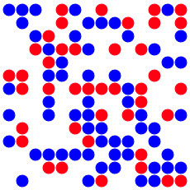

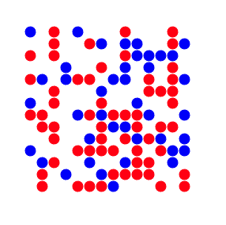
Instruktionen
In jedem Durchgang wird zuerst für 500 Millisekunden ein Fixationskreuz angezeigt, danach wird die Punktwolke für bis zu 5 Sekunden eingeblendet. Entscheiden Sie so schnell wie möglich, ob es mehr blaue oder mehr rote Punkte gibt. Drücken Sie bitte die Taste „D“, wenn es mehr blaue Punkte gibt, und die Taste „K“, wenn es mehr rote Punkte gibt. Hier ein Beispiel:
D
Bedingung:
Mehr blaue Punkte
+
K
Bedingung:
Mehr rote Punkte
Notes:
Option 2

Slide 3
Instruktionen
Mit dem Drücken der Taste (spätestens nach 5 Sekunden) wird der Durchgang beendet und es tritt eine kurze Pause von 1,5 Sekunden ein, bevor der nächste Durchgang beginnt.
Sie haben die Möglichkeit, einige Durchgänge zu üben, bevor Sie mit dem Experiment beginnen. Dabei erhalten Sie eine Rückmeldung über Ihre Leistung.
Notes:
Option 2

